Slide 1

Задача оптимізація роботи кур’єра

Slide 2

Постановка задачі: написати алгоритм, який знаходить найбільш вигідний маршрут, враховуючи введені обмеження, щоб всі посилки були доставлені до адресантів.

Slide 3
Створення математичної моделі
Для розв’язання даної задачі було створено наступні класи:
Graph – граф для представлення міста, в якому здійснюється пошук маршрутів
Vertex – вершина графу
Courier – кур’єр, що здійснює доставку

Slide 4
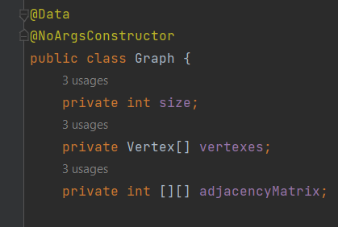
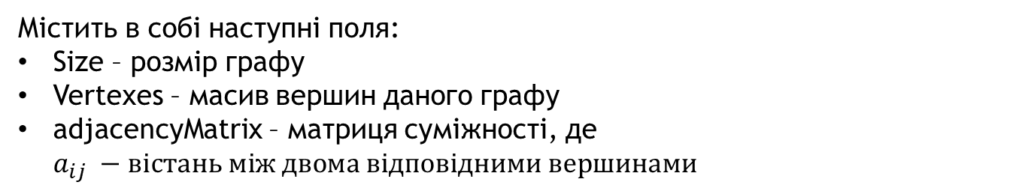
Клас Graph
Містить в собі наступні поля:
Size – розмір графу
Vertexes – масив вершин даного графу
adjacencyMatrix – матриця суміжності, де $a_{ij} −вістань між двома відповідними вершинами$

Slide 5
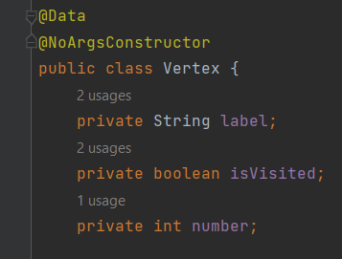
Клас Vertex
Містить в собі наступні поля:
Label – ім’я вершини
isVisited– змінна, яка приймає значення true, якщо вершину відвідали, та false у протилежному випадку. Потрібна для реалізації пошуку на графі
number– оригінальний номер вершини в графі, потрібен для його ідентифікації

Slide 6
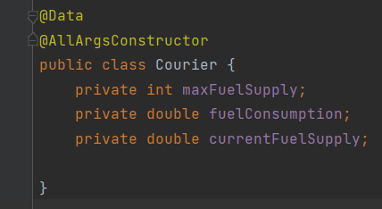
Клас Сourier
Містить в собі наступні поля:
maxFuelSupply– максимальний запас пального
fuelConsumption – витрати палива на подолання однієї одиниці відстані
currentFuelSupply – кількість палива в даний момент часу

Slide 7
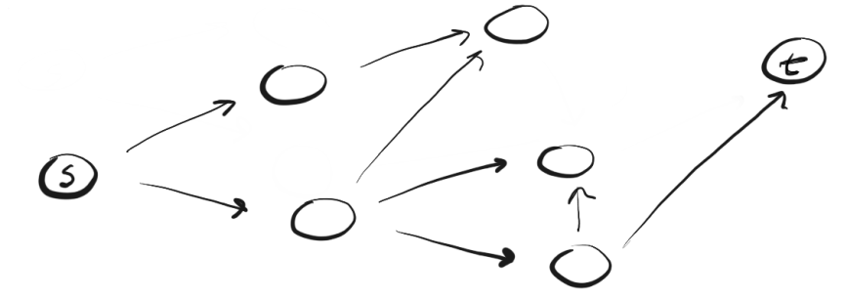
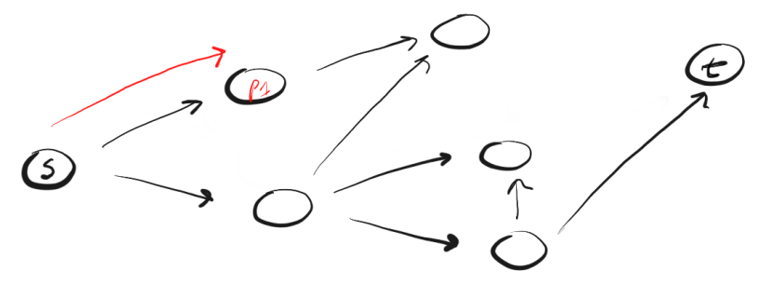
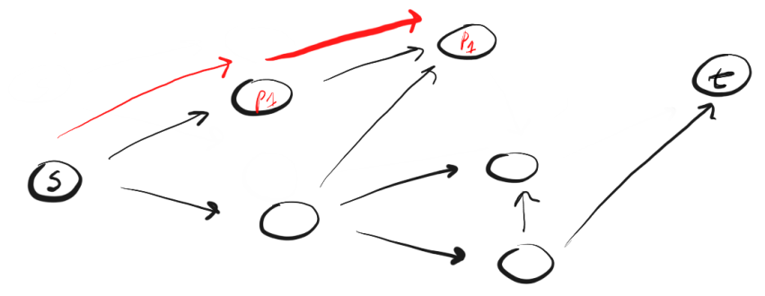
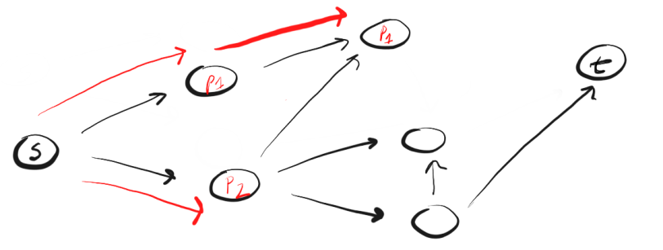
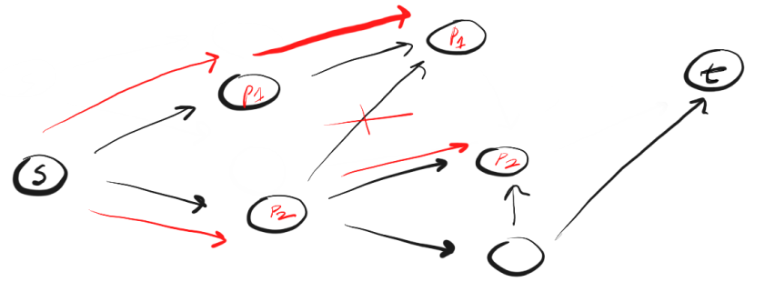
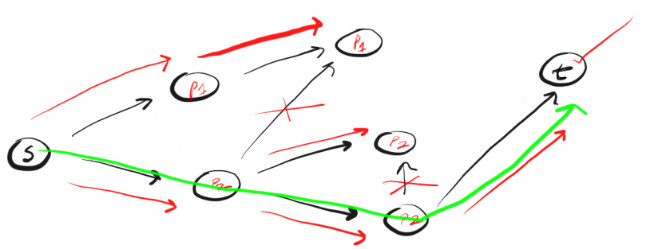
Алгоритм пошуку на графі
За основу алгоритму я використовував алгоритм пошуку на графі в глибину.
Як він працює: ідея полягає в тому, що ми рухаємося від початкової вершини у певному напрямку доти, доки не досягнемо кінця шляху або пункту призначення. Якщо ми досягли кінця шляху, але він не є пунктом призначення, то ми повертаємося назад (до точки розгалуження або розходження шляхів) і йдемо іншим маршрутом.

Slide 8
Алгоритм пошуку оптимального шляху між двома вузлами
Для знаходження оптимального шляху між двома довільними вузлами необхідно вказати вузол-джерело, цільовий вузол та граф. Далі метод за допомогою пошуку в глибину шукатиме всі можливі шляхи і з отриманих варіантів обере найкращий.

Slide 9
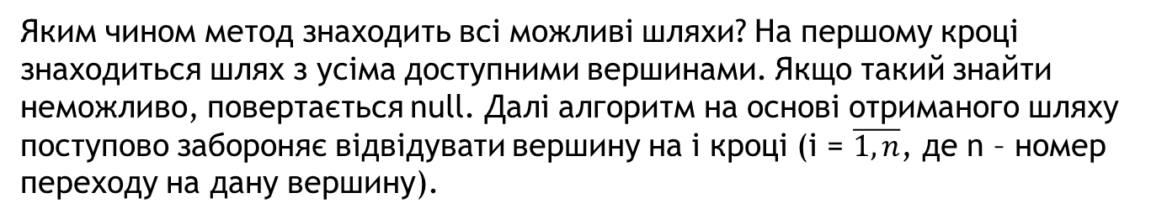
Алгоритм пошуку оптимального шляху між двома вузлами
Яким чином метод знаходить всі можливі шляхи? На першому кроці знаходиться шлях з усіма доступними вершинами. Якщо такий знайти неможливо, повертається null. Далі алгоритм на основі отриманого шляху поступово забороняє відвідувати вершину на і кроці (і = $\overline{1, n}$, де n – номер переходу на дану вершину).

Slide 10
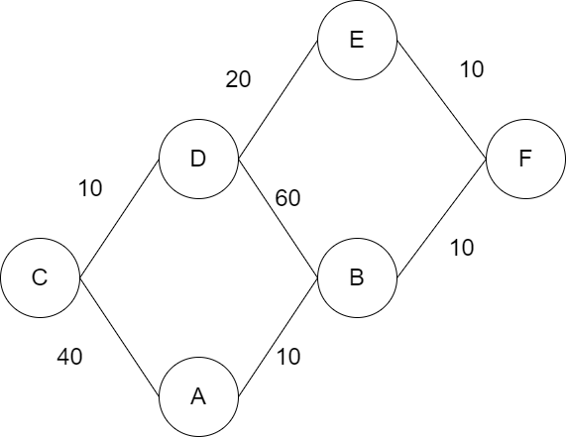
Алгоритм пошуку оптимального шляху між двома вузлами
Розглянемо простий приклад:
Нехай потрібно знайти оптимальний шлях між вузлом A та E.

Slide 11

На першій ітерації отримуємо шлях: A -> C -> D -> E,
відстань = 40 + 10 + 20 = 70

Slide 12
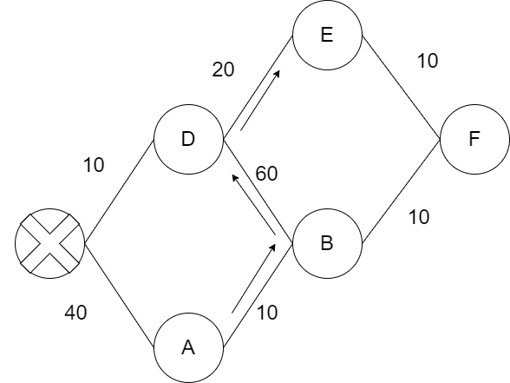
На другій ітерації забороняється йти у вузол C до першого кроку. Отримуємо: A -> B -> D -> E, відстань = 10 + 60 + 20 = 90.

Slide 13

На третій ітерації забороняється йти у вузол C до першого кроку та у вузол D до другого. Отримуємо: A -> B -> F -> E, відстань = 10 + 10 + 10 = 30.

Slide 14
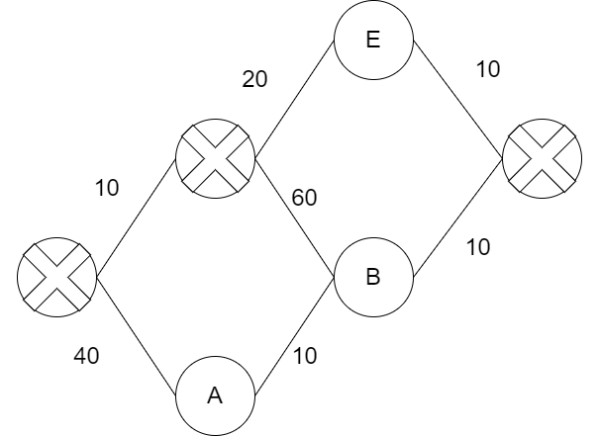
На четвертій ітерації забороняється йти у вузол C до першого кроку, у вузол D до другого, у вузол F до третього. При цих умовах дістатися вершини E з вершини A неможливо.
Отримали оптимальний розв’язок: шлях A -> B -> F -> E,
відстань = 10 + 10 + 10 = 30.

Slide 15

Алгоритм пошуку оптимального шляху між багатьма вузлами
Для знаходження оптимального шляху між багатьма вузлами був створений метод getOptimalWayBetweenManyVertexes. В параметрах необхідно вказати вузол-джерело, масив цільових вузлів та граф. Метод розгляне N! перестановок(N – кількість вузлів, які потрібно відвідати), та для кожного обчислить найвигідніший шлях. Отримаємо оптимальний шлях з найменшою відстанню.

Slide 16
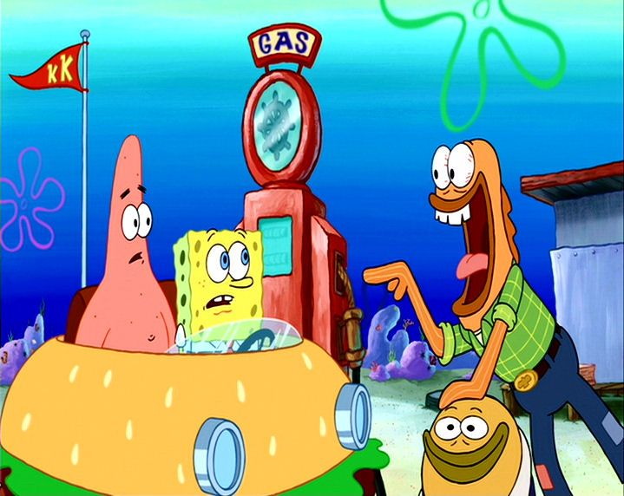
Алгоритм пошуку оптимального шляху між багатьма вузлами із обмеженням палива
Для знаходження оптимального шляху між багатьма вузлами із обмеженям палива був створений метод getOptimalWayBetweenManyVertexesWithFuel. В параметрах необхідно вказати вузол-джерело, масив цільових вузлів, граф, масив вузлів-заправок, кур’єра. Метод працює аналогічно до попереднього. Додаються нові перевірки на можливість подолати відстань в силу наявності палива.

Slide 17
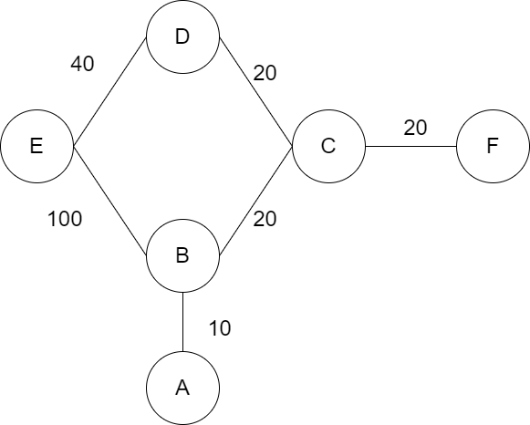
Контрольні приклади
Приклад 1
Нехай дано граф:
Необхідно доставити посилки з вузла А у вузли E та F.

Slide 18

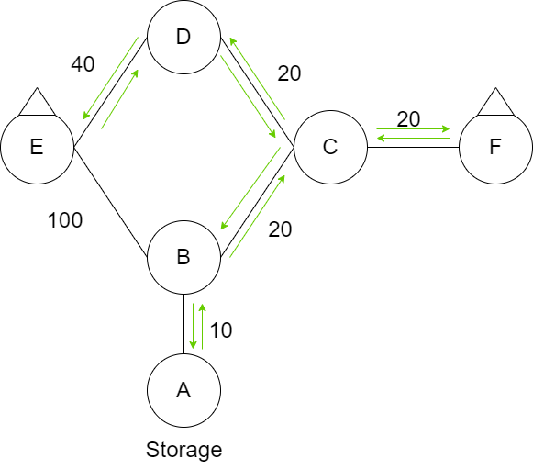
Приклад 1.1
Нехай кур’єр переміщується на велосипеді, тому обмеження палива відсутнє.
Результат роботи програми:

Slide 19

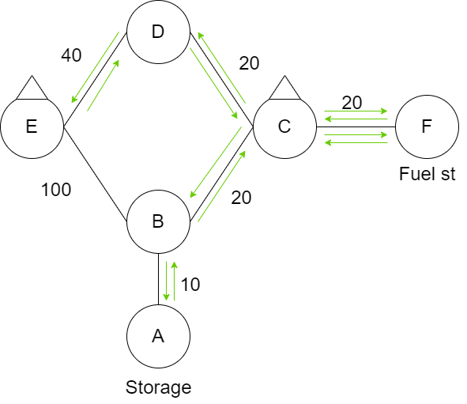
Приклад 1.2
Нехай кур’єр переміщується на автомобілі, відповідно накладаються обмеження на паливо.
Створимо кур’єра та масив з вузлами-заправками:
Результат роботи програми:

Slide 20
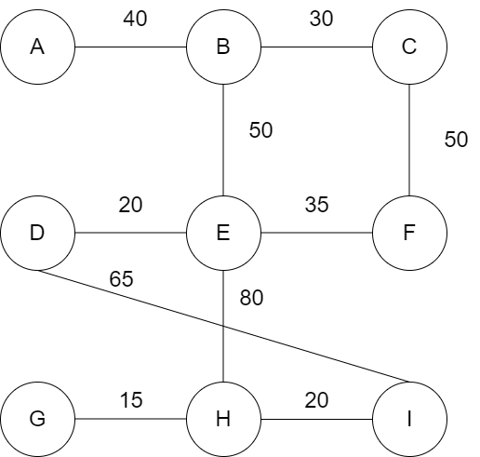
Приклад 2.1
Нехай дано граф. Потрібно знайти оптимальний маршрут для доставки за адресами F, I, H починаючи з вузла А

Slide 21

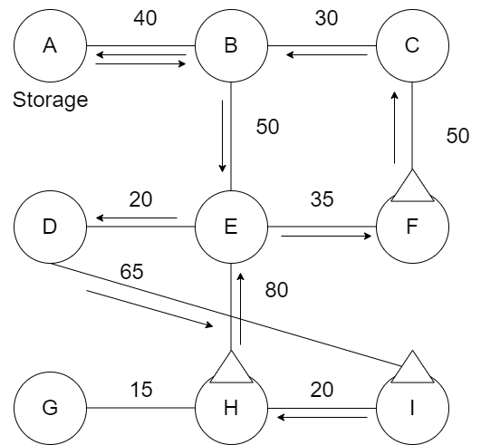
Приклад 2.1
Розв’яжемо спершу без обмежень на паливо.
Відповідь програми:

Slide 22
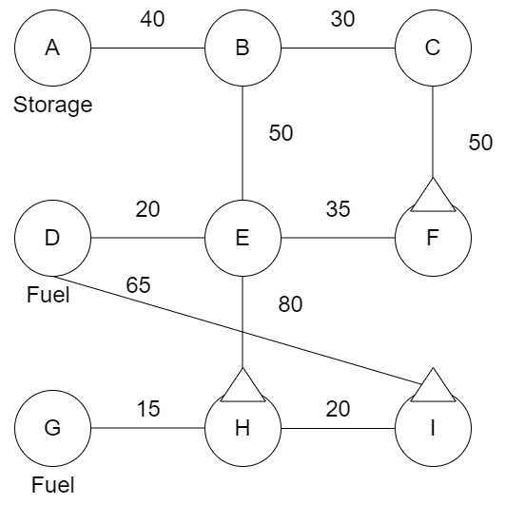
Приклад 2.2
Додамо обмеження на паливо. Нехай вузли D та G слугуватимуть заправками.

Slide 23


Приклад 2.2
Відповідь програми:

